Slide 1
INTERNET DAS COISAS E APLICAÇÕES
IAL - 011

Slide 2
APRESENTAÇÃO
NOME
IDADE
REGIÃO/CIDADE
SE JÁ ATUA NA ÁREA DE TI
SE TEM EXPERIÊNCIA PRÉVIA COM ARDUINO/ESP32

Slide 3
LEANDRO TOSS HOFFMANN
2002: Graduação em Informática - Análise de Sistemas (UNISINOS)
2006: Mestrado em Computação Aplicada (INPE)
2024: Doutorado em Engenharia e Tecnologia Espaciais (INPE)
Servidor da carreira de desenvolvimento tecnológico do INPE desde 2005.
Leandro.hoffmann@inpe.br
Leandro.hoffmann@fatec.sp.gov.br

Slide 4
IAL-011 – INTERNET DAS COISAS E APLICAÇÕES - PRESENCIAL – 80 Aulas
Ementa: Introdução, arquitetura e conceitos para desenvolvimento IoT.
Ambiente de desenvolvimento.
Entradas e saídas digitais e modulação por largura de pulso. Sensores analógicos e digitais. Acionamento de sensores e atuadores.
Barramentos, interface com telas, comunicação sem fio, persistência de dados e conexão com protocolos de comunicação.
Implementação e uso de dashboard para consolidação de dados

Slide 5



Referências bibliográficas

Slide 6

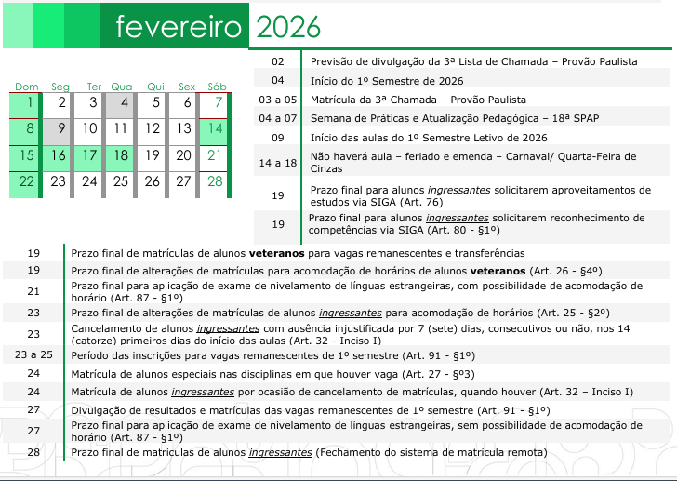
Calendário Acadêmico
Portaria FATEC Jacareí nº 82/2025.
Atenção ao novo Regimento, em especial as hipóteses de cancelamento de matrícula.

Slide 7
DATA | CONTEÚDO
11/02 | Apresentação do Curso e Introdução IOT
25/02 | Ambiente de Desenvolvimento IoT
04/03 | Entradas, Saídas e Sensores Analógicos e Digitais
07/03 | Exercícios entradas e saídas
11/03 | Displays e Barramentos de Comunicação
18/03 | Redes sem fio
25/03 | Receptores GNSS
01/04 | Dashboard + Persistência de dados + Revisão para Prova
08/04 | Atividade Avaliativa 1 (P1)
15/04 | Correção da Prova + Redes LoRa
22/04 | Atividade prática
29/04 | Sistemas operacionais + aspectos de consumo de energia
06/05 | Atividade prática
13/05 | Atividade prática
20/05 | Apresentação de projetos + revisão para P2
27/05 | ABP
03/06 | ABP
10/06 | ABP
17/06 | Prova 2
24/06 | Apresentações Finais ABP

Slide 8
Avaliações
Pesos
Prova 1 | Prova 2 | Atividades | ABP | Portfólio | Total
20% | 20% | 30% | 20% | 10% | 100%
P1 e P2: aprox. 5 questões discursivas ou de múltiplas escolhas.
Projetos em grupo
ABP: peso com base na carga horária prevista no Projeto Pedagógico do Curso

Slide 9
Observações importantes
Exames ocorrerão após o encerramento do semestre.
Atenção às faltas: solicitações de abono deverão ser protocoladas na secretaria acadêmica, em observância ao regimento interno.
As datas de ABP ainda dependerão de confirmação, após alinhamento com as demais disciplinas.

Slide 10
Internet das Coisas
Internet of Things (IoT)

Slide 11
Componentes de IoT

Slide 12
Aplicações de IoT

Slide 13
Cidades inteligentes
https://www.youtube.com/watch?v=EXOCX0hmDZ8
https://www.youtube.com/watch?v=d8k-bjjJGLI
https://www.youtube.com/watch?v=uGUTkvncn9c

Slide 14
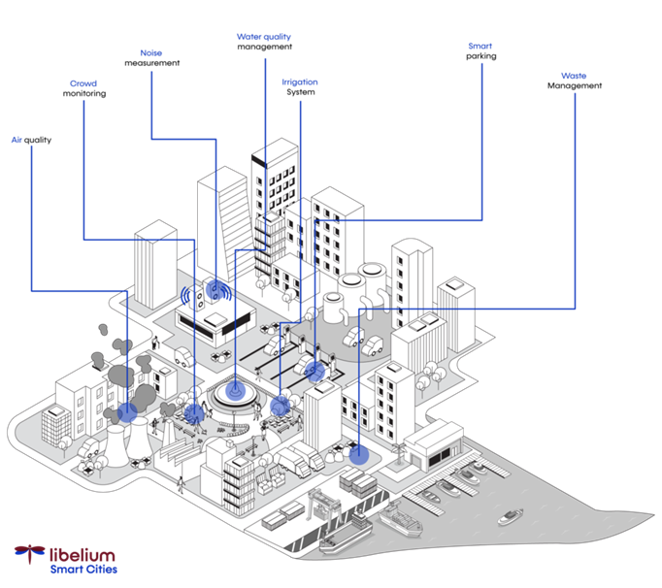
50 aplicações
Cidades inteligentes
Sustentabilidade para negócios inteligentes
Agronegócio
https://www.libelium.com/libeliumworld/top-50-iot-sensor-applications-ranking/

